Slide 1
第四单元 村落、城镇与居住环境
主线：人类居住形式和居住环境的演变
村落
集镇
早期城市
城市化进程
距今1万多年
原始社会末期
前3500-前3100
近代以来

Slide 2
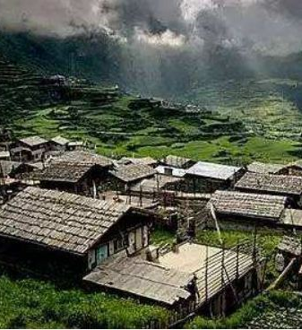
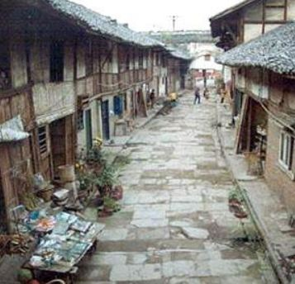
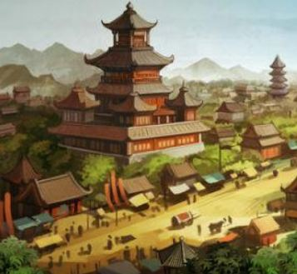
第10课 古代的村落、集镇和城市
村落
集镇
城市
课程标准：
了解人类居住条件的变迁及各地民居的差异及其特征
了解古代村落、集镇和城市形成的原因及影响

Slide 3
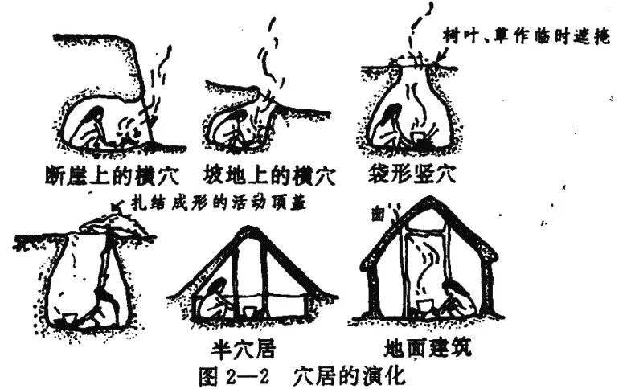
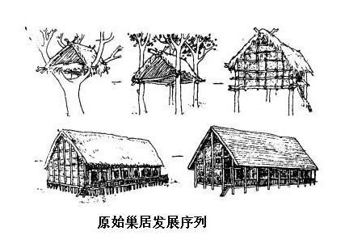
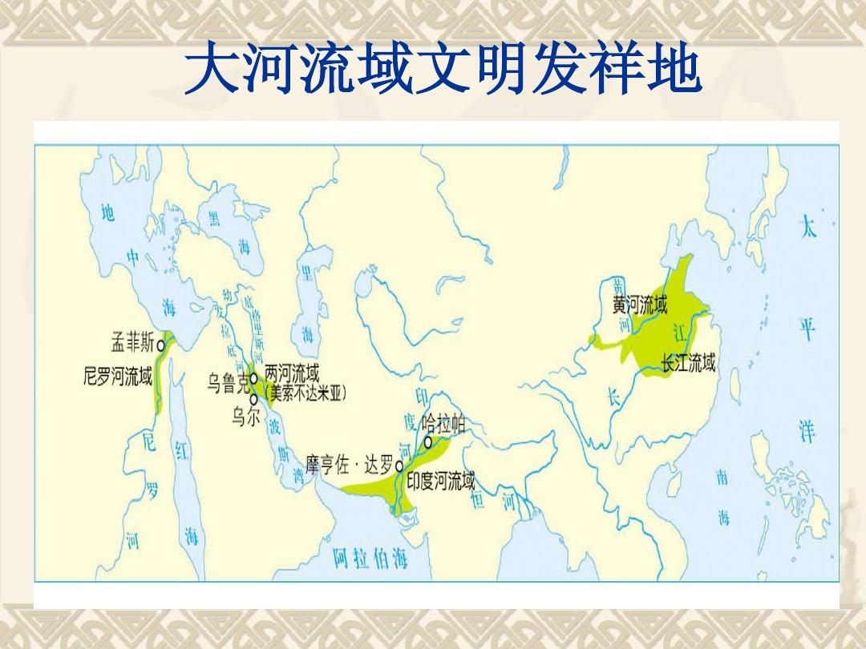
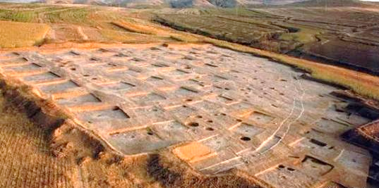
自主学习：阅读教材概括古代人类居住形式和居住环境的发展演变
一.人类居住形式和居住环境的演变
穴居、巢居、半穴居、地面筑屋
家，上面“宀”表示房子,下面“豕”,即猪。有了房子就有了遮风避雨的地方，有了猪就有了稳定的食物来源，家就是解决温饱的地方。这就是古人对“家”的朴素理解。
古代生产力低下,圈养的生猪能提供食物安全感，因此蓄养生猪便成了定居生活的标志。
“农业生产的周期性劳动，要求人们较长时间居住在同一地方……人类过上了定居生活，产生了原始的农业村落。”
——杨林《中外经济史》
1.村落的产生
条件
原始农业出现，筑屋定居形成聚居点。
最早出现在两河流域（耶莫遗址）；
埃及的尼罗河流域、印度的印度河和恒河流域、中国的黄河、长江和辽河流域等，也存在大量的原始村落遗址。
表现
最早出现在两河流域
（耶莫遗址）
为定居、繁衍和防卫提供了条件和保障，也为人们进行集体活动提供了便利。
意义
“华夏第一村”——兴隆洼遗址

Slide 4
一.人类居住形式和居住环境的演变
2.集镇的出现
阅读教材，梳理集镇出现的过程，从中归纳出集镇出现有哪些原因？
原因
社会生产力的发展
①原始社会末期，手工业与农业分离，手工业者开始在便于交换的地方集聚，
形成了古代集镇的雏形。
②商人的出现使手工业者聚居的地方迅速繁荣，逐渐成为一定地域内的经济中心。
③商人和手工业者为了保护其财富和人身安全，在聚居的地方筑垒设防，形成集镇。
过程
生产力的发展使手工业从农业中分离出来......出现了直接以交换为目的的商品生产，便于手工业品与农产品交换的农村聚落逐步发展成为了集市……
生产力的进一步发展使商业成为与手工业和农业并列的独立经济部门，适应手工业生产相对集中的需要和商人务商的便利，集市就演化成农民、手工业者和商人共同定居的具有多种功能的集镇。
——张虎林《农村经济学》国际文化出版公司
促进了市场的繁荣和社会生产力的发展
沟通城乡（繁荣城市经济，促进农村商品经济发展）
意义

Slide 5
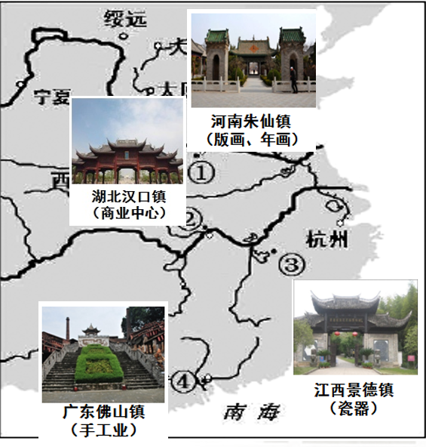
2.集镇的出现
中国古代的集镇发展概况
时期 | 表现
原始社会末期 | 集镇雏形
北魏-唐
北宋
元朝
明清
出于军事目的而设置镇
工商业集镇，行政集镇
漕运和海运发达，
运河沿岸兴起了很多工商业集镇
集镇进一步发展，出现专业分工
石门镇榨油业发达，干家窑镇“民多业陶”，盛泽镇丝织业兴盛
明清时期全国四大名镇
历史纵横p55：
以汉口镇兴起为例概括集镇兴起和发展的因素
工商业的发展促使集镇大量出现
集镇的特点：
史书中汉口之地的记载，最早见于《左传》，时称夏汭。汉魏六朝至唐宋时称夏口，或称沔口，主要为军事重镇，梁武帝筑汉口城，始有汉口之称。 ——摘自《清代盐商笔下的汉口镇》
工商业繁荣，专业化程度高
地理位置优越，交通便利
带有政治、军事因素

Slide 6
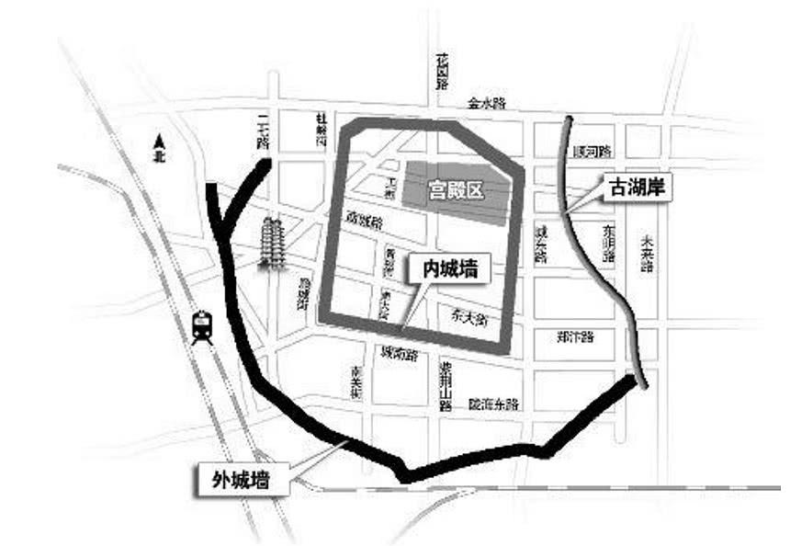
一.人类居住形式和居住环境的演变
3.城市的产生
出现：
约前3500一前3100年，两河流域南部的苏美尔人生活的地区出现城市。
含义：
城市是一定区域内政治权力、军事防御、经济活动、宗教祭祀的中心场所。
中国古代的城市：
“城”与“市”是一回事吗？
“城，郭也，都邑之地，筑此以资保障也”。
“市，买卖所之也。”“贸、贾，市也”。
政治+军事
布局
发展
经济活动
宫殿区、手工业区和商业区、居民区
城市初具规模，统治者的
宫殿和宗庙位于城市的中心
匠人营国，方九里，旁三门。国中九经九纬，经涂九轨。左祖右社，前朝后市，市朝一夫。
——《周礼·考工记》
商朝
周朝
营建城市形成制度
周朝城邑大致分为三等
郑州商城遗址是中国商朝早中期都城遗址
p56学思之窗：上述材料对城市的布局有何规定？
思路引领：体现礼制，突出王城、宫城、王权、尊卑

Slide 7
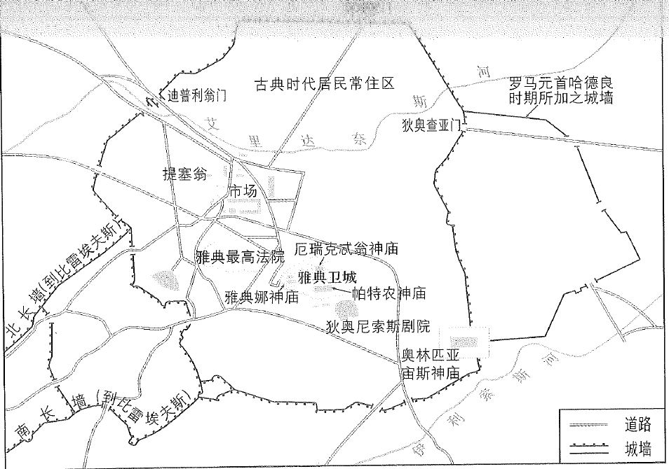
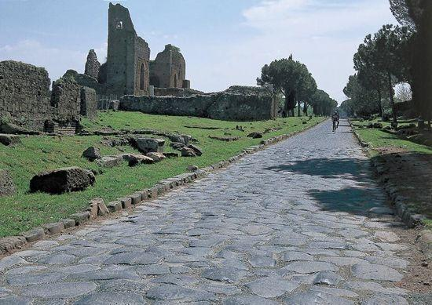
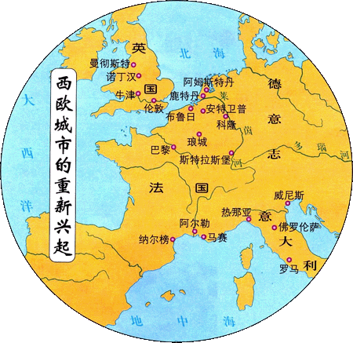
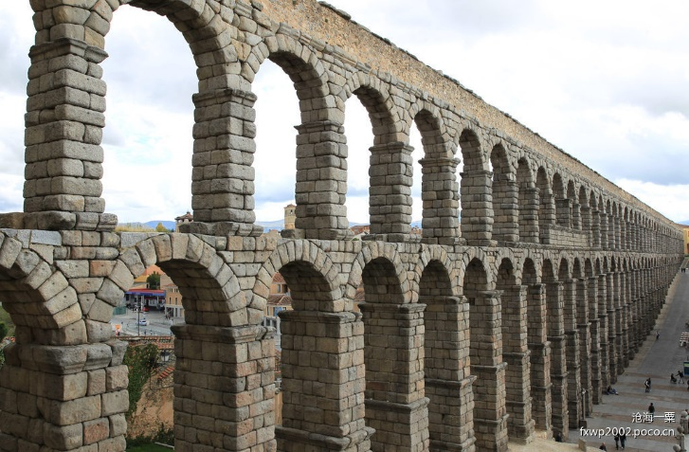
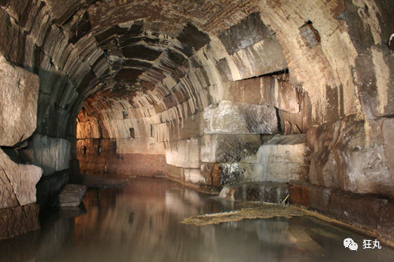
古代雅典城市示意图
一.人类居住形式和居住环境的演变
3.城市的产生
古罗马阿庇亚大道遗址
西方古代的城市
商业
典型代表：古希腊和古罗马的城市
防御
行政
表现：
宗教
 | 表现
古希腊
古罗马
欧洲 中古 时期
城市布局中已反映出行政、防御、宗教和商业的功能
城市的道路系统和供水排水系统，成为后来西方城市建设的标准
10-11世纪，出现了一些以手工业者和商人为核心的新型城市和城镇
古罗马城供水系统
古罗马城排水系统

Slide 8
古代的村落、集镇、城市都是人类的居住地
三者关系：村落为集镇、城市的发展提供条件；集镇、城市的出现也带动了村落的发展。
 | 村落 | 集镇 | 城市
经济
人口
规模
功能
农业
手工业、商业
手工业、商业
经济越来越多元
较少
较多
多
人口越来越众多
较小
较大
大
规模越来越庞大
经济
经济、军事
政治、经济、军事、文化
功能越来越复杂
从洞穴到城市的演进，
本质上是社会生产力发展和社会分工越来越细密的产物；
也是人类居住环境不断改善的进程；
也是生活方式与价值观念改变的过程。

Slide 9

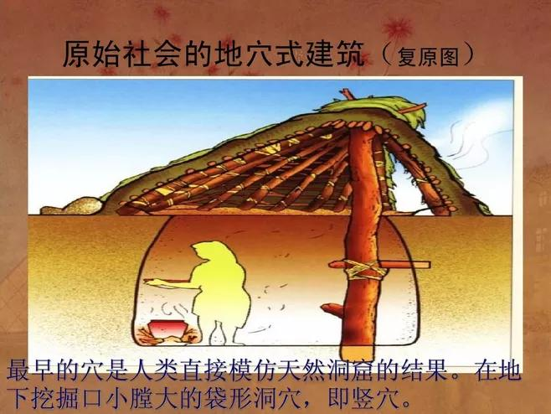
二.世界各地的民居
影响因素
结合下面材料，归纳影响民居的因素
自然环境
巢居
中国南方潮湿多雨
穴居
中国北方干燥少雨
随着经济发展生产力水平的提高，木构架建筑的墙壁逐步以砖代替……
——《中国古代建筑史》
房屋面阔九间为皇帝专用，七间为王以上用，五间限贵族、显宦用，小官及庶人只能建三间之屋;……在油漆彩画上，只有皇宫、寺观、贵邸方可用朱，一般官可用土红，庶民只用黑色...... ——傅熹年《中国古代建筑十论》
经济水平
文化习俗

Slide 10
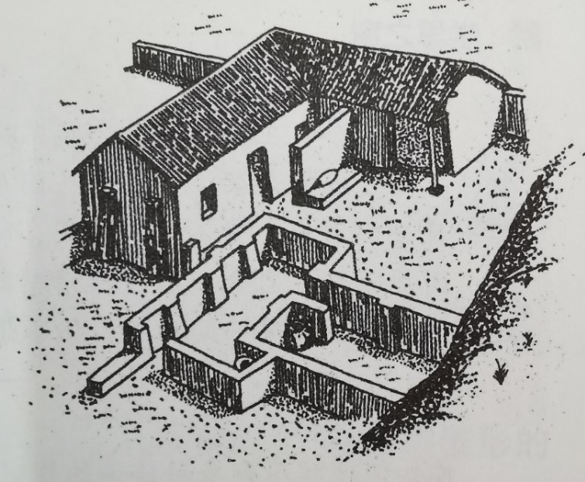
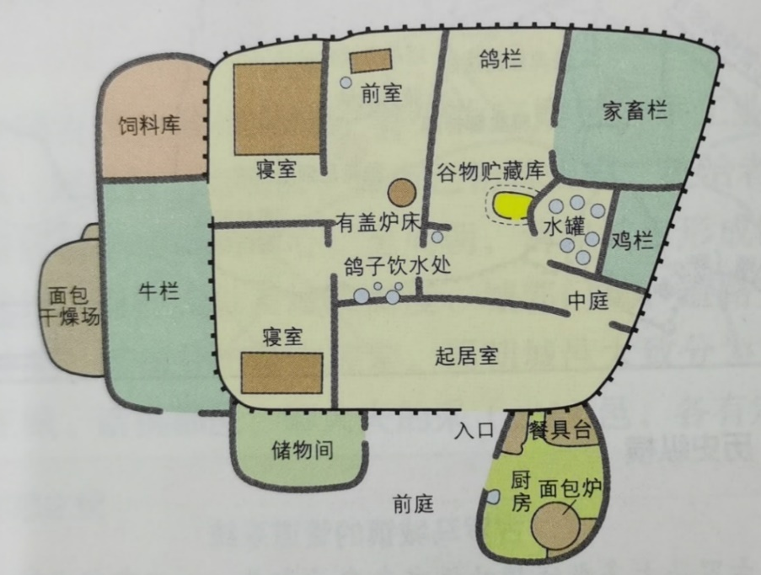
二.世界各地的民居
地理环境：雨水稀少，缺乏木材。
建筑材料：黏土、芦苇混合制成的砖块，木材
建筑结构：前庭、前室与主室。
1.两河流域
地理环境：干燥少雨，气候干热
建筑材料：泥、木材和椰子叶等
建筑结构：庭院、柱廊等
2.古埃及

Slide 11
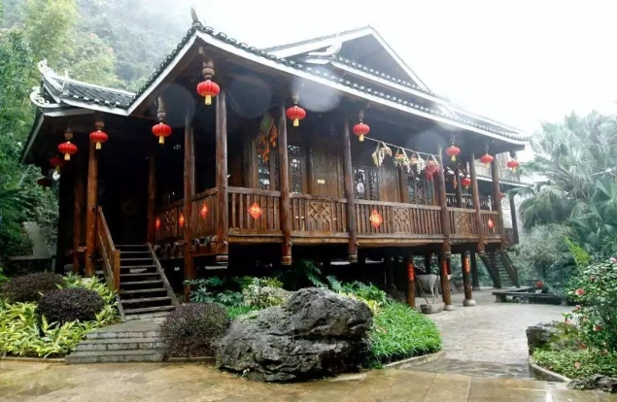
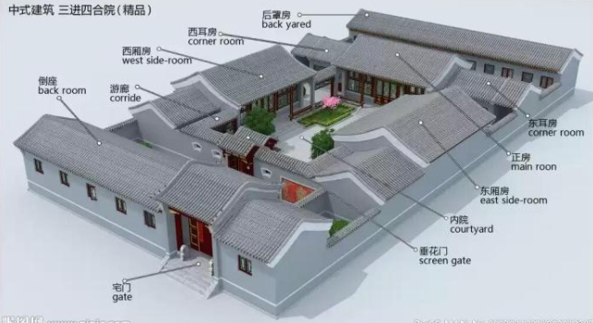
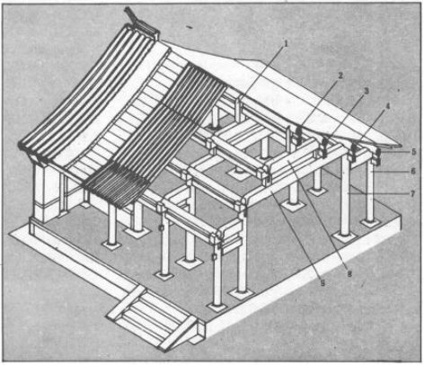
3.古代中国民居
巢居和穴居构成中国民居最早的两大类型。巢居多营建于南方,后世发展为干栏式民居。 穴居大多营建于北方,后来逐渐升至地面,形成地上建筑。
远古：
巢居
穴居
干栏式民居
特点：民居的设计遵循严格的等级观念和长幼有序的礼仪制度
住宅布局：讲求对称,主次分明,院落有序。
建筑结构：最普遍采用的是木构抬梁结构。
先秦以来：
学思之窗：从唐朝不同品级官员的住房，“间”“架”的数量有着严格区分，你如何理解唐朝房屋建造的规定？
等级森严，尊卑有序；遵从礼制，讲究左右对称；限制随便营造，有严格的法令规范。

Slide 12
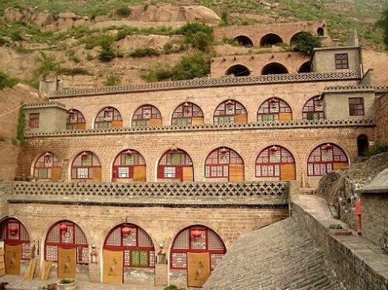
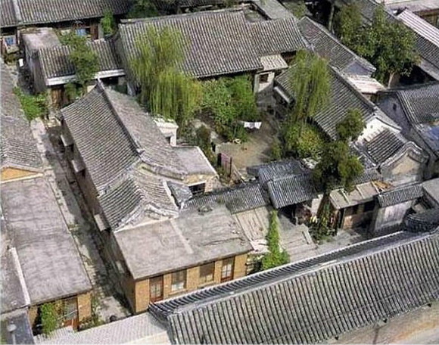
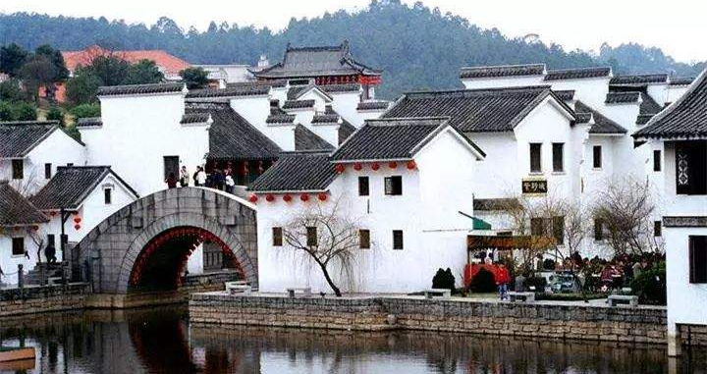
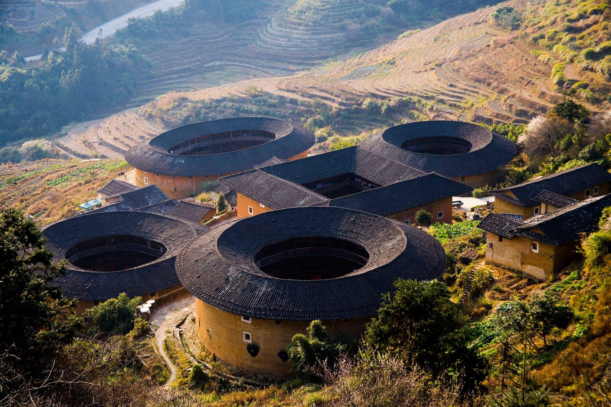
3.古代中国民居
建筑结构：砖木结构开始普及
代表：北方：窑洞、四合院；南方：徽派民居、福建土楼
明朝时：
陕西窑洞
四合院
粉墙黛瓦徽派民居
福建土楼
冬暖夏凉
不破坏生态
不占用良田
经济省钱
四合院以北房为尊，两厢次之，体现了长幼有序的家庭文化，中华文明含蓄内敛的精神品质。
江南多雨潮湿，把外墙涂白，利于反射阳光，也利于防潮；房子的颜色素雅一些，给人以清爽宜人的感觉。
体现了客家人聚族而居的民俗风情。还具备完善的防御功能。体现了御外凝内的集体精神。

Slide 13
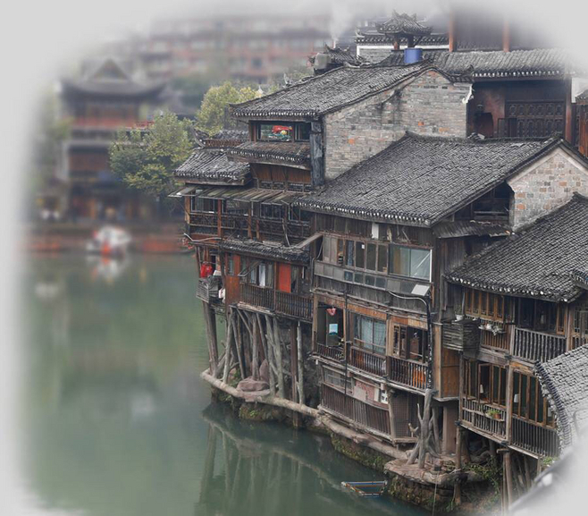

湘 西 吊 脚 楼
吊脚楼多依山靠河就势而建，正屋建在实地上，厢房除一边靠在实地和正房相连，其余三边皆悬空，靠柱子支撑。
吊脚楼有很多好处，高悬地面既通风干燥，又能防毒蛇野兽，楼板下还可放杂物。

Slide 14
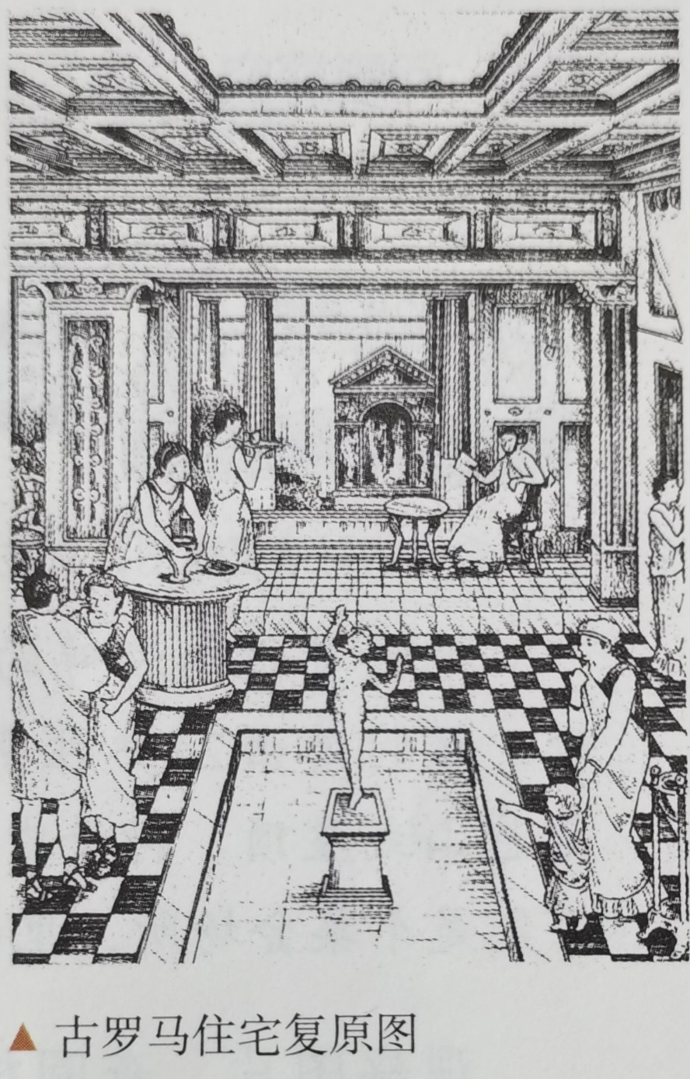
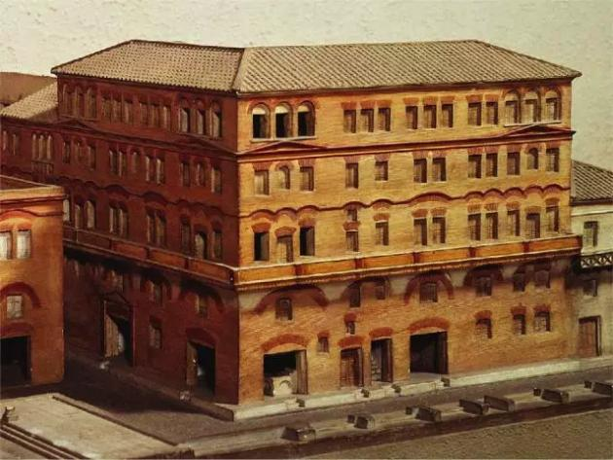
4.古希腊罗马的民居
结构
主要材料
特征
发展
中庭、凹室、正屋等
木、石、砖为主要材料，后来混凝土逐渐得到普及
混凝土、拱券和希腊柱式相结合，成为古罗马建筑最主要的特征。
古罗马高层住宅模型
集体住宅：3世纪
复合式公寓：4世纪时

Slide 15
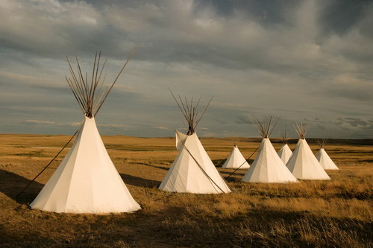
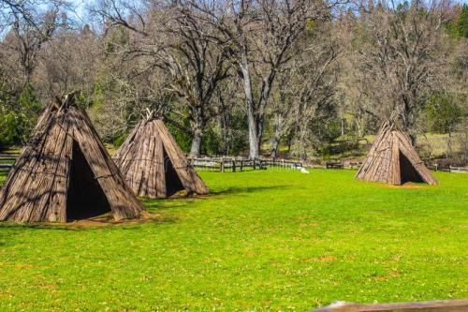
二.世界各地的民居
5.美洲的民居
北美大平原的印第安人过着游猎生活，住在圆锥形的帐篷中。
亚马孙雨林中处于刀耕火种阶段的印第安人，在一块地方耕作两三年后便会迁徙到别处，他们住在圆形的公共居所中，屋内不分隔间，每个家庭有自己的区域。
印度安人居住的圆锥形帐篷

Slide 16
小结
生产力发展
农业出现
筑屋定居
农业手工业分离
商业发展
政治、经济、军事多种功能
古代的村落集镇和城市
古代人类的
居住形式与环境
村落
产生
集镇
出现
城市
产生
从村落到城市的演进，本质上是社会生产力发展和社会分工越来越细密的产物；也是人类居住环境不断改善的进程；也是生活方式与价值观念改变的过程。
两河流域
古埃及
古代中国
古希腊罗马
美洲
世界各地的民居

Slide 17
链接高考
（2022·北京高考·5）西方有“条条大路通罗马”的说法，中国古代也有“处处有路透长安”的谚语。这两句话蕴含的历史信息是
A．长安城的设计借鉴了罗马城市布局
B．长安和罗马两地之间的交通网络密集
C．古代商路便利了东西方之间的文化交流
D．长安和罗马都曾经是帝国交通网络的中心
D
（2022·海南高考·1）船型屋是海南黎族先民的住所。其形如倒扣木船，通常高2.5米左右，“屋宇以竹为棚，下居牲畜，人处其上”。人们用树皮捆绑梁柱固定房架，以细长树枝或竹片编成网状骨架，上覆茅草制成屋顶，在前后墙壁涂上泥巴建成房屋主体。这说明船型屋的建造取决于
A．人们的审美观念 B．经济发展水平 C．集体劳作的形式 D．传统文化习俗
B

Slide 18
链接高考
（2020.1·浙江高考·5）有学者认为：“在建筑和城市规划上，两宋时期更为开放的城市设计导致了全天候的生活方式的出现。而这相应地促进了本地市场和全国商业的发展”。这种“更为开放”“全天候”的城市景象表现在
A．夜市经营实现常态化 B．“市”突破了时间和空间上的限制
C．商业活动不再受到官吏的监管 D．原有“市”的管理足以适应新的经济形势
B
【解析】
两宋城市坊市制度瓦解，“更为开放”，突破了空间限制，早市夜市昼夜相接，突破了空间上的限制，“全天候”经营，故选B项；
A项只突破了空间上的限制，排除A 项；
商业活动不再受到官吏的直接监管，排除C项；
材料反映出原有“市”的管理没有适应新的经济形势，因此须要突破原有限制，排除D项。

Slide 19
链接高考
（2020.7·浙江高考·6）南宋有学者记述：“午至鄂渚，泊鹦鹉洲前南市堤下。南市在城外，沿江数万家，廛闬（街道里巷）甚盛，列肆如栉，酒垆楼栏尤壮丽，外郡未见其比。盖川、广、荆、襄、淮、浙贸迁之会，货物之至者，无不售，且不问多少，一日可尽，其盛壮如此。”这反映了“南市”在当时
①突破了政府在空间上的限制 ②已成为独立的商业都会
③具有比较完备的饮食服务设施 ④贸易通宵达旦，往来不绝
A．①② B．①③ C．②③ D．③④
B
【解析】 由材料“南市在城外，沿江数万家，廛闬（街道里巷）甚盛”可知，“南市”突破了政府在空间上的限制，故①正确；
由材料“午至鄂渚，泊鹦鹉洲前南市堤下。南市在城外”可知，南市是城市的外延，并未成为独立的商业都会，故②错误；
由材料“列肆如栉，酒垆楼栏尤壮丽”可知，饮食服务设施比较完备，故③正确；
由材料“货物之至者，无不售，且不问多少，一日可尽”可知，外地来此贸易的货物能在一日之内售罄，而非指贸易活动的时间，故④错误，选择B项符合题意。

